Slide 1
Управление по контролю за оборотом наркотиков ГУ МВД России по Иркутской области

Slide 2
Контакты:
«Телефон доверия» ГУ МВД - (3952) 21-68-88
Телефон дежурного по УНК - (3952) 24-18-58
Адрес УНК – г.Иркутск, ул. Свердлова, 28

Slide 3
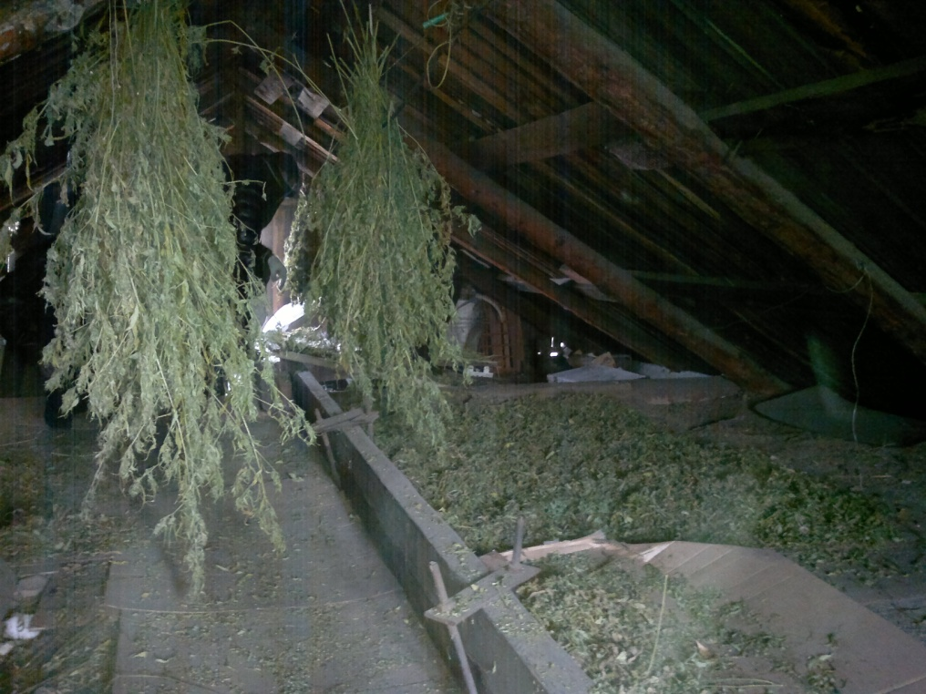
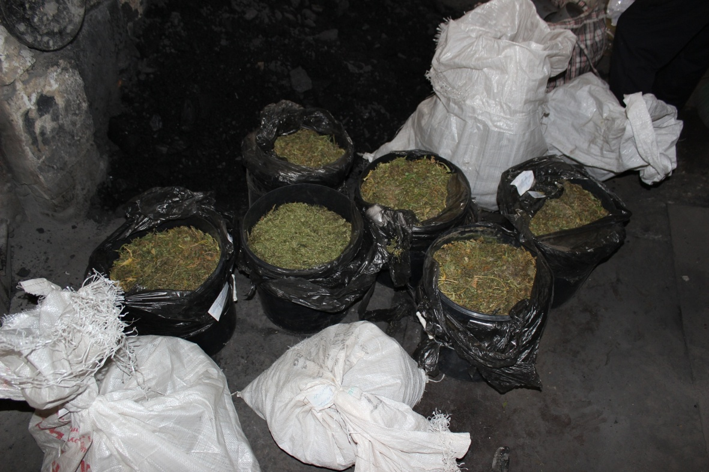
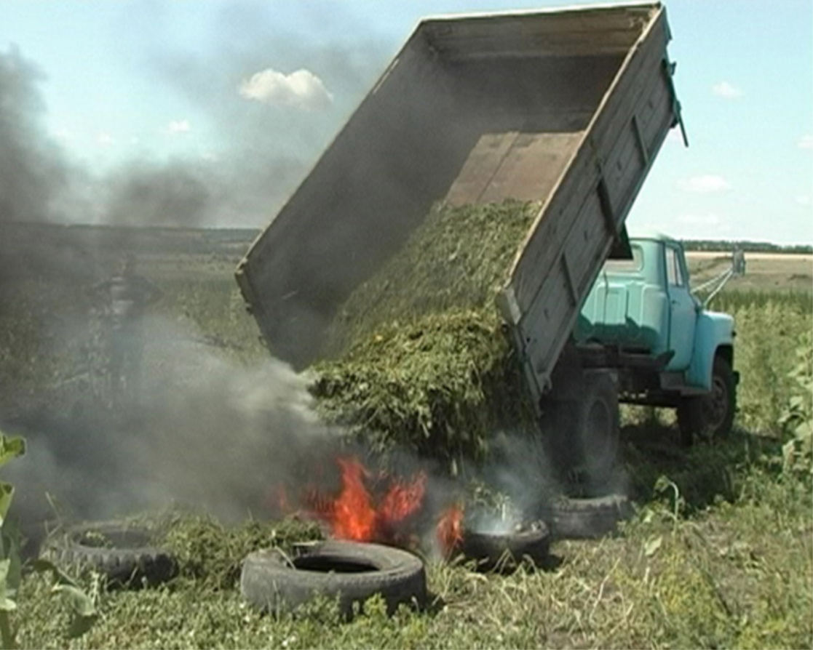
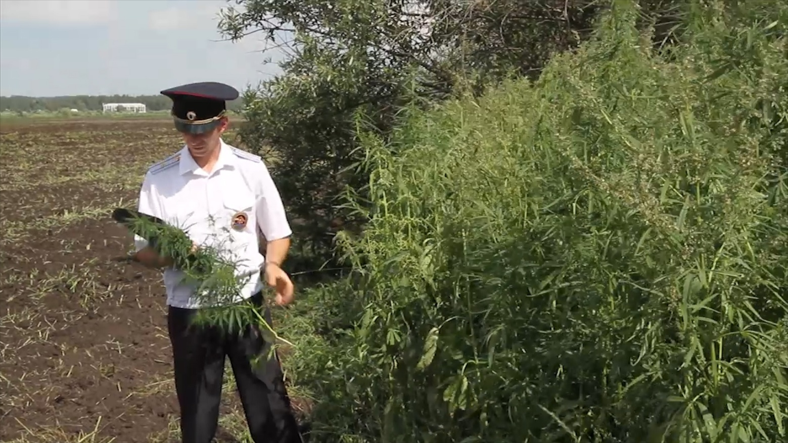
Внимание! Преступления в сфере незаконного оборота наркотиков относятся к категории тяжких и особо тяжких преступлений!

Slide 4
Уголовная ответственность
Статья 228. Незаконные приобретение, хранение, перевозка, изготовление, переработка наркотических средств, психотропных веществ или их аналогов, а также незаконные приобретение, хранение, перевозка растений, содержащих наркотические средства или психотропные вещества, либо их частей, содержащих наркотические средства или психотропные вещества

Slide 5
Уголовная ответственность
Значительный размер - лишение свободы на срок до 3 лет
Крупный размер - от 3 до 10 лет
Особо крупный - от 10 до 15 лет

Slide 6
Уголовная ответственность
Статья 228.1. Незаконные производство, сбыт или пересылка наркотических средств, психотропных веществ или их аналогов, а также незаконные сбыт или пересылка растений, содержащих наркотические средства или психотропные вещества, либо их частей, содержащих наркотические средства или психотропные вещества предусматривает различные наказания вплоть до пожизненного лишения свободы.

Slide 7
Уголовная ответственность
Статья 229. Хищение либо вымогательство наркотических средств или психотропных веществ, а также растений, содержащих наркотические средства или психотропные вещества, либо их частей, содержащих наркотические средства или психотропные вещества наказываются лишением свободы на срок от пятнадцати до двадцати лет со штрафом в размере до одного миллиона рублей

Slide 8
Уголовная ответственность
Статья 230. Склонение к потреблению наркотических средств, психотропных веществ или их аналогов наказывается лишением свободы на срок от десяти до пятнадцати лет.
Статья 232. Организация либо содержание притонов или систематическое предоставление помещений для потребления наркотических средств, психотропных веществ или их аналогов наказываются лишением свободы на срок от трех до семи лет

Slide 9
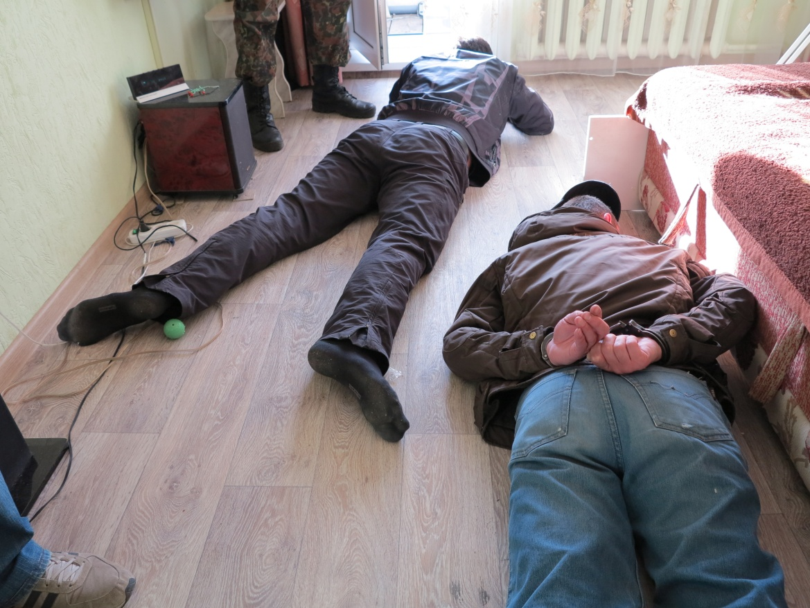
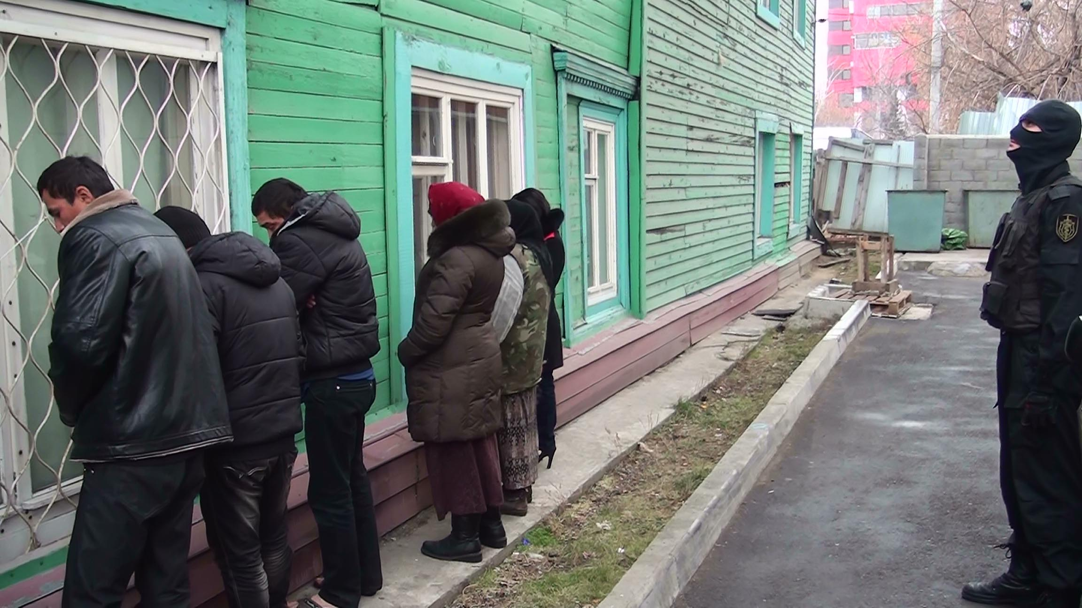
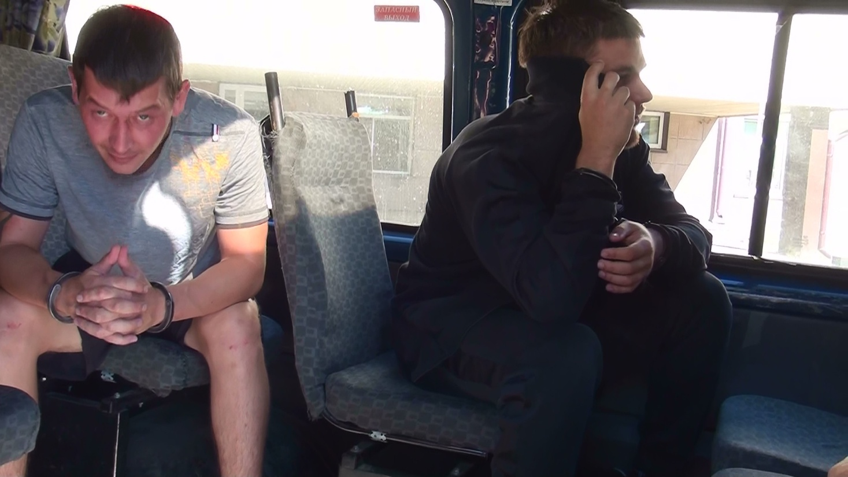
Внимание! Наркотических средств и психотропных веществ, не преследующихся по закону в РФ не существует!

Slide 10
Уголовная ответственность
Статья 234.1. Незаконный оборот новых потенциально опасных психоактивных веществ наказывается лишением свободы на срок до восьми лет.

Slide 11
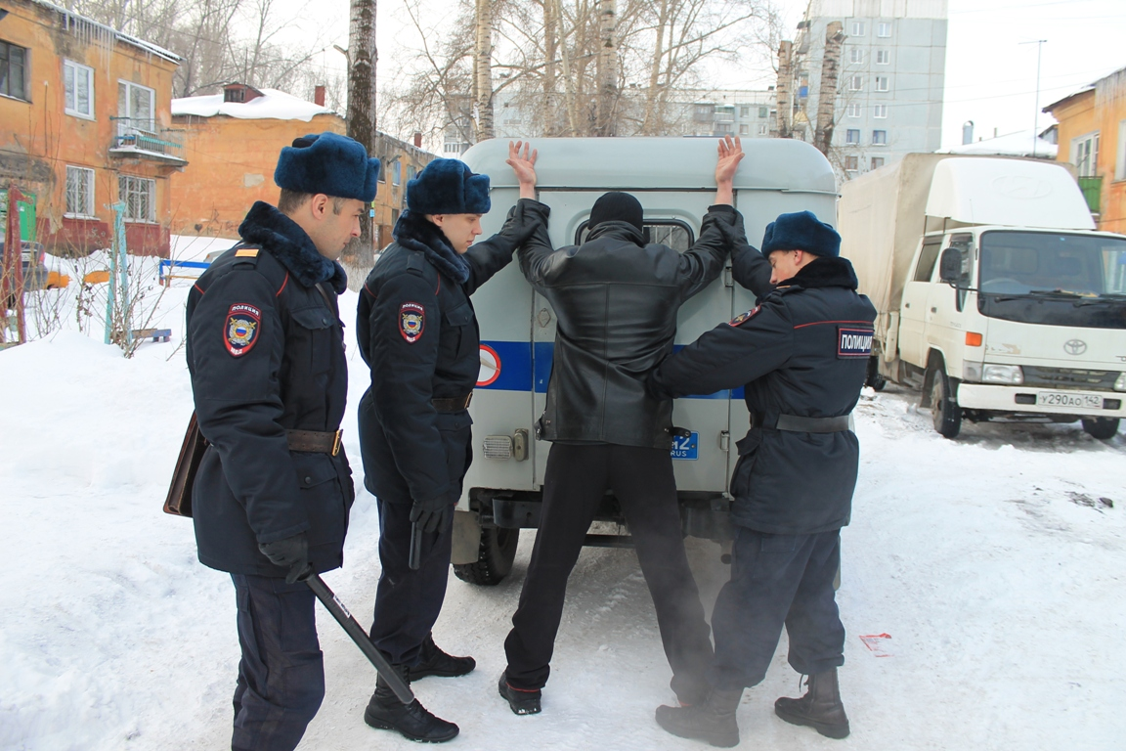
Внимание!
Лица, привлекавшиеся к административной ответственности за правонарушения, связанные с НОН имеют пожизненные ограничения в ряде профессиональных сфер деятельности!

